Slide 1
ЛЕКЦИЯ 1 2022-2023 учебный год
СИСТЕМЫ ОБРАБОТКИ ЗНАНИЙ
Центральная парадигма интеллектуальных технологий сегодня — это обработка знаний. Чаще всего интеллектуальные системы (ИС) применяются для решения сложных задач, где основная сложность решения связана с использованием плохо формализованных знаний специалистов-практиков и где логическая (или смысловая) обработка информации превалирует над вычислительной.

Slide 2
Понятие «Искусственный интеллект»
Искусственный интеллект — область информатики (т.е. наука в ряду других компьютерных наук — Computer Sciences), которая исследует и разрабатывает модели, методы и средства формализованного решения интеллектуальных задач.
Сразу же возникает вопрос — какие задачи следует считать интеллектуальными? Не будем вдаваться в подробное обсуждение этой темы, поскольку разные специалисты имеют по этому поводу разные мнения, которые к тому же меняются c развитием самой науки.
Ограничимся упрощенной формулировкой: интеллектуальные задачи — это задачи, для решения которых у человека нет алгоритма.

Slide 3
Понятие «искусственного интеллекта» (ИИ)
Существует несколько точек зрения в определении «искусственного интеллекта» (ИИ):
ИИ – это умение решать сложные задачи;
ИИ – это способность к обучению, обобщению и аналогиям;
ИИ – это возможность взаимодействия с внешним миром путем общения, восприятия и осознания воспринятого.
ИИ –свойство автоматических систем брать на себя отдельные функции интеллекта человека, например, выбирать и принимать решения на основе ранее полученного опыта и рационального анализа внешних воздействий.

Slide 4
Высказывание Бернарда Шоу
"Человек благоразумный подстраивает себя под окружающий мир, тогда как безрассудный человек упорно подстраивает этот мир под самого себя.
Так что весь прогресс опирается на людей безрассудных".

Slide 5
Парадоксальное высказывание Бернарда Шоу
В самом деле, почему человек так стремится поработить себя машинами? На сколько велика их власть над людьми? Неужели весь прогресс человечества в том только и заключается, чтобы построить такой мир, в котором сам человек станет звеном избыточным, а потом неизбежно исчезнет?

Slide 6
Тернистый путь ИИ
Искусственный интеллект вообще и экспертные системы в частности прошли долгий и тернистый путь: первые увлечения (1960 год), лженаука (1960-65), успехи при решении головоломок и игр (1965-1975), разочарование при решении практических задач (1970-1985), первые успехи при решении ряда практических задач (1962-1992), массовое коммерческое использование при решении практических задач (1993-1995). Но основу коммерческого успеха по праву составляют экспертные системы и, в первую очередь, экспертные системы реального времени. Именно они позволили искусственному интеллекту перейти от игр и головоломок к массовому использованию при решении практически значимых задач.

Slide 7
Объём занятий по дисциплине «системы обработки знаний"
Лекций – 36 часа (18 часов лекций)
Лабораторные занятия -36 час (4 лаб. работы)
Самостоятельные занятия -36 час.
Вид аттестации – экзамен
Дисциплина "Системы обработки знаний" относится к циклу дисциплин специализации.

Slide 8
Перечень лабораторных работ по СОЗ
Изучение алгоритма обучения МНС –обратное распространение ошибки
MatLab Многослойные НС
MatLab НС классификации и кластеризации (Кохонена)
Автоматизированная система приобретения знаний
Логический вывод (доказательства истинности заключений)

Slide 9
Цель и задачи дисциплины
Предметом изучения дисциплины являются методы и средства разработки и использования искусственного интеллекта в современных информационных технологиях.
Целью изучения дисциплины «Системы обработки знаний» является обучение студентов систематизированным представлениям о системах обработки знаний(СОЗ), методах и средствах разработки и использования искусственного интеллекта в современных информационных технологиях.
Задачей изучения дисциплины является освоение методов и средств использования искусственного интеллекта в современных информационных технологиях.

Slide 10
Основные понятия и определения ИИ

Slide 11
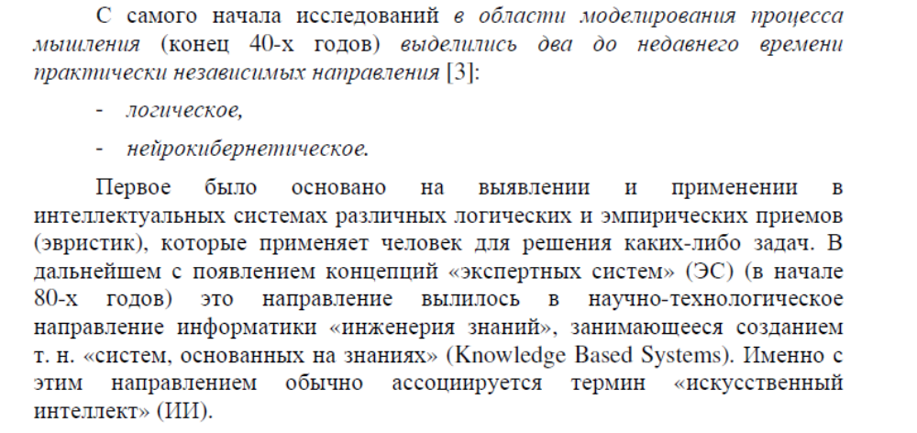
Два направления искусственного интеллекта

Slide 12
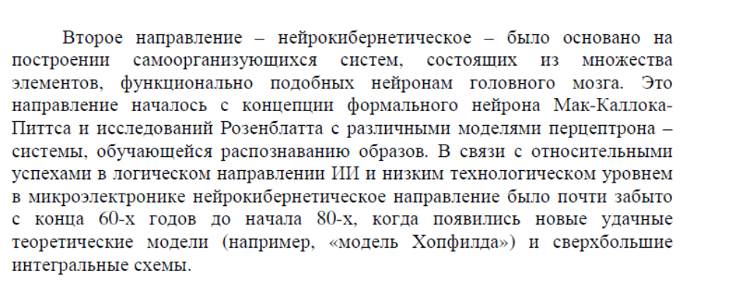
Нейрокибернетическое направление

Slide 13
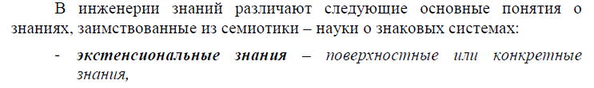
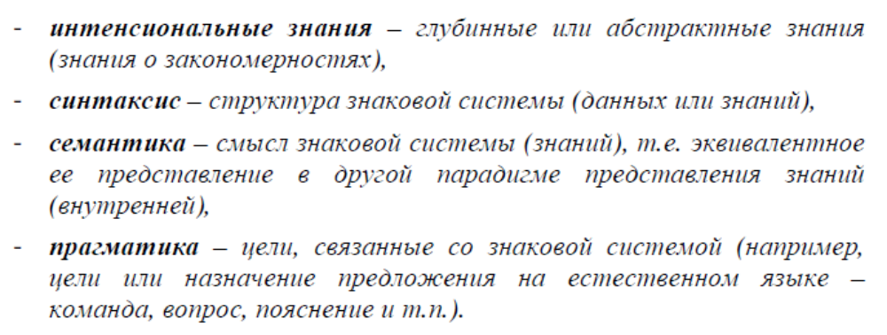
Понятие о знании

Slide 14
Краткий исторический обзор развития искусственного интеллекта
В 1956 году Джон МакКарти организовал первую конференцию по ИИ (Дормутская конференция). На этой конференции впервые был озвучен термин «Искусственный интеллект».
В 1958 году Марвин Мински вместе с Джоном МакКарти основал в Массачусетском технологическом институте лабораторию искусственного интеллекта.
Тьюринг предложил специальный тест в качестве способа распознать разумные машины. В 1950-е гг. было сделано открытие о том, что компьютеры могут управлять символами также, как и числовыми данными. Это привело к разработке таких программ, как программа для доказательства теорем Logic Theorist (авторы Ньюэлл, Симон, Шоу) и программа General Problem Solver (авторы Ньюэлл, Симон).
Самым крупным открытием было создание в 1950-е годы программы для игры в шашки (Самуэль), которая обыграла своего создателя.

Slide 15
Языки искусственного интеллекта
В 1950-е годы был разработан язык искусственного интеллекта IPL (авторы Ньюэлл, Симон, Шоу) для программы Logic Theorist, который был языком обработки списков и предшественником языка LISP.
Язык LISP был разработан в лаборатории Массачусетского технологического института (MIT), тором которого был Джон МакКарти.

Slide 16
Подъем искусственного интеллекта, 1960-е
В 1960-е гг. произошел скачок в развитии ИИ, вызванный прогрессом в компьютерных технологиях.
В 1960-е годы Джон МакКарти основал лабораторию ИИ в Стэндфордском университете, в которой был создан первый робот, способный перемещаться по искусственному миру и выполнять простые приказания.
Исследовательским полигоном для развития методов ИИ на первом этапе явились всевозможные игры, головоломки, математические задачи (задачи об обезьяне и бананах, миссионерах и людоедах, Ханойской башне игра в 15 и другие).

Slide 17
Спад исследований искусственного интеллекта, 1970-е
1970-е годы характеризуются резким спадом интереса к ИИ, так как практическое применение ИИ было минимальным, возникли проблемы с финансированием исследований в США и Великобритании.
Дуг Ленет из Стэндфордского университета создал программу «Автоматический математик» и позднее – EURISKO, что позволило открыть новые теоремы в математике.
Впервые была применена нечеткая логика Лотфи Заде для управления паровым двигателем.
В 1970-е годы во Франции был разработан язык логического программирования ПРОЛОГ и появились компьютерные программы с ИИ.

Slide 18
Подъём и спад искусственного интеллекта, 1980-е
Продажи аппаратных и программных средств, связанных с ИИ, превысили 400 млн. долларов.
В 1986 году большую часть этого дохода принесли экспертные системы (ЭС), написанные на языке LISP, и соответственно, LISP-машины, которые развивались, становились лучше и дешевле.
Системный конфигуратор XCON компании Digital Equipment Corporation достиг своего предела в 10 000 правил, и поддерживать его работу стало очень сложно.
Нейронные сети в 1980-е годы пережили возрождение и нашли свое применение для распознавания речи и в самообучении машин.
Спад был обусловлен сбоями в работе ЭС, а подъем был обусловлен успехами распознавания речи в РМВ.

Slide 19
Постепенный прогресс искусственного интеллекта, 1990-е годы и настоящее время
1990-е гг. стали новой эпохой в развитии ИИ. Было обнаружено, что решение ряда задач с использованием ИИ стало более эффективным, чем традиционными методами.
Расширяются приложения ИИ: системы распознавания фальшивых кредитных карточек; системы классификации; системы распознавания изображений; системы автоматического планирования; системы предсказания прибыли и потребности в персонале; «добыча» («раскопка») знаний из баз данных, системы персонализации и т.п.

Slide 20
Философские, моральные и социальные аспекты
Возможно ли создать мыслящую машину, в то время как мы и сами до конца не понимаем, что есть процесс мышления?
Как мы поймем, что машина разумна?
Если она поступает разумно, значит ли это, что у нее есть сознание?
Если машина сочиняет стихи или музыку, то кто является автором?

Slide 21
Успехи систем искусственного интеллекта и их причины
Использование экспертных систем и нейронных сетей приносит значительный экономический эффект. Так, например:
- American Express [1] сократила свои потери на 27 млн. долларов в год благодаря экспертной системе, определяющей целесообразность выдачи или отказа в кредите той или иной фирме;
- DEC ежегодно экономит [1] 70 млн. долларов в год благодаря системе XCON/XSEL, которая по заказу покупателя составляет конфигурацию вычислительной системы VAX. Ее использование сократило число ошибок от 30% до 1%;
- Sira сократила затраты на строительство трубопровода в Австралии на 40 млн. долларов [3] за счет управляющей трубопроводом экспертной системы, реализованной на базе описываемой ниже системы G2.

Slide 22
Экспертные системы реального времени - основное направление искусственного интеллекта
Среди специализированных систем, основанных на знаниях, наиболее значимы экспертные системы реального времени, или динамические экспертные системы. На их долю приходится 70 процентов этого рынка.
Значимость инструментальных средств реального времени определяется не столько их бурным коммерческим успехом (хотя и это достойно тщательного анализа), но, в первую очередь, тем, что только с помощью подобных средств создаются стратегически значимые приложения в таких областях, как управление непрерывными производственными процессами в химии, фармакологии, производстве цемента, продуктов питания и т.п., аэрокосмические исследования, транспортировка и переработка нефти и газа, управление атомными и тепловыми электростанциями, финансовые операции, связь и многие другие.
Классы задач, решаемых экспертными системами реального времени, таковы: мониторинг в реальном масштабе времени, системы управления верхнего уровня, системы обнаружения неисправностей, диагностика, составление расписаний, планирование, оптимизация, системы-советчики оператора, системы проектирования.

Slide 23

Часть 2 Классификация СОЗ

Slide 24
Классификация интеллектуальных систем
Системы с интеллектуальным интерфейсом
(коммуникативные способности)
2. Экспертные системы
(решение плохоформализуемых задач)
3. Самообучающиеся системы
(способность к обучению)
4. Адаптивные системы
(адаптивные способности)

Slide 25
1. Системы с интеллектуальным интерфейсом
1 Интеллектуальные базы данных
2. Естественно-языковый интерфейс
3. Гипертекстовые системы
4. Системы контекстной помощи
5. Когнитивная графика

Slide 26
2. Экспертные системы (по Андрейчикову)
Классифицирующие ЭС
2. Доопределяющие ЭС
3.Трансформирующие ЭС
4. Мультиагентные ЭС

Slide 27
Классификация экспертных систем
Гавриловой и В.Ф. Хорошевским
по типу решаемой задачи
по связи с реальным временем
по типу используемой ЭВМ
по степени интеграции

Slide 28
КЛАССИФИКАЦИЯ ПО ТИПУ РЕШАЕМОЙ ЗАДАЧИ
Интерпретация в переводе с латинского понимается как истолкование, объяснение, перевод на более понятный язык или процесс определения смысла данных, например: определение основных свойств личности по результатам тестирования в системах АВАНТЕСТ и МИКРОЛЮШЕР; идентификация типов океанских судов по результатам аэрокосмического сканирования (SIAP) .
Диагностика – это процесс соотнесения объекта с некоторым классом объектов и (или) обнаружение неисправности в объекте, например диагностика и терапия сужения коронарных сосудов (ANGY).
Мониторинг – это непрерывная интерпретация данных в реальном масштабе времени и сигнализация о выходе параметров за допустимые пределы, например: мониторинг за работой атомного реактора (REACTOR), контроль аварийных датчиков на химическом заводе (FALCON).
Проектирование – это процесс создания проекта и подготовка спецификаций на объект. Под спецификацией понимается комплект разрабатываемой документации, например проектирование СБИС (CADHELP).
Прогнозирование позволяет предсказывать последствия некоторых событий или явлений на основании анализа имеющихся данных, например предсказание погоды (WILLARD), прогнозы в экономике (ECON).
Планирование - это нахождение плана действий, относящихся к объектам, способным выполнять некоторые функции, например планирование поведения робота (STRIPS), планирование промышленных заказов (ISIS).
Обучение - это использование персонального компьютера для обучения какой-либо дисциплине, например обучение языку программирования LISP с помощью программы «Учитель ЛИСП».
Управление - это функция организованной системы, поддерживающая определенный режим деятельности, например управление системой календарного планирования Project Assistant.

Slide 29
Классификация по связи с реальным временем
Классификация по связи с реальным временем подразделяет ЭС на статические, квазидинамические и динамические [1,2].
Статические ЭС разрабатываются в предметных областях, в которых база знаний и интерпретируемые данные не меняются во времени, например ЭС диагностики состояния автомобиля.
Квазидинамические ЭС интерпретируют ситуацию, которая меняется с некоторым фиксированным интервалом времени. Например, микробиологическая ЭС, которая считывает показания датчиков с технологического процесса один раз в 4-5 часов.
Динамические ЭС работают в режиме реального времени и производят непрерывную интерпретацию поступающих в систему данных, например ЭС мониторинга за состоянием больного в реанимации.

Slide 30
Классификация по типу используемой ЭВМ
Выделяют ЭС, построенные с использованием:
суперЭВМ (например, GRAY);
мейнфреймов (например, System 390 серии G5);
рабочих станций (SUN);
миниЭВМ (VAX);
персональных компьютеров;
карманных персональных компьютеров

Slide 31
Классификация по степени интеграции с другими программами
Классификация по степени интеграции с другими программами подразделяет ЭС на автономные и интегрированные.
Автономные ЭС работают непосредственно в режиме консультаций с пользователем, при этом для решения задач не требуется привлекать традиционные методы обработки данных (расчеты, моделирование, статистическая обработка).
Интегрированные ЭС представляют собой сложный программный комплекс, использующий совокупность различных программных продуктов, объединенных логикой работы. Например, с помощью инструментальной среды MatLab производится извлечение нечетких продукций развития предприятия или моделирование тенденций его развития на базе нейронных сетей [1].
Это может быть надстройка над пакетами прикладных программ или интегрированная среда для решения сложной задачи с использованием базы знаний.

Slide 32
3. Самообучающиеся системы
1. Индуктивные системы
2. Нейронные сети
3. Системы, основанные на прецедентах
4. Информационные хранилища

Slide 33
4. Адаптивные системы
1. CASE-технологии (Desinger 2000, Silver Run, Natural light Storm и др.).
2. Компонентные технологии (R/3, BAAN IV, Prodis и др.).

Slide 34
Часть 3 Алгоритм ОРО

Slide 35
Однослойный персептрон
Структура
Х1
_{j}
W11
Выход Y1
Х2
W21
S
Y1
Σ
F(S)
Х_{n}
Wn1

Slide 36
Обучение НС
Y1= ∑Wj1 * Xj – T,
где Т- порог активационной функции.
Правило обучения Видроу-Хоффа известно под названием дельта-правило (dalta-rule).
Оно предполагает минимизацию среднеквадратичной ошибки, которая для N входных образов определяется по формуле
N
E= ∑ E(k)= ½ *∑ (ук - dк)² ,
k=1
где Е(к) – среднеквадратичная ошибка сети для к-го входного примера;
ук1 – выходное значение для к-го входного примера;
tк - эталонное значение к-го входного примера;

Slide 37
Изменения весов синапсов
Wj1(t+1)= Wj1(t) – α* (ук1 - dк)* xкj
T(t+1) = T(t) + α* (ук1 - dк)

Slide 38
Алгоритм обучения по дельта-правилу
Задается скорость обучения α в диапазоне от 0 до 1 и минимальная среднеквадратичная ошибка сети Еm, которую необходимо достичь в процессе обучения.
Случайным образом инициализируются веса синапсов Wj1 и порог функции
Подается входной вектор и вычисляется выходное значение Y1
Осуществляется изменение весов синапсов и порога функции
Алгоритм выполняется до тех пор , пока среднеквадратичная ошибка сети Е не станет меньше заданной Еm.

Slide 39
Проблемы обучения
Как выбрать коэффициент скорости обучения α. Если этот шаг выбрать слишком маленьким, то процесс обучения затягивается. В противном случае процесс может не сойтись. Поэтому в некоторых работах предлагается выбор α проводить по формуле
α (К) =1/К, где К- номер итерации.

Slide 40
Многослойный персептрон
НС, содержащая входной слой, один или несколько скрытых слоёв и один выходной слой, называется многослойным персептроном.
Входной Скрытый Выходной слой
Wik
Wjm
1
Х1
Х2
…
ХN
У1
…
УМ
К нейронов М нейронов

Slide 41
Цель обучения
Состоит в подборе таких весов Wik между входным и скрытым слоем, также весов WjM между скрытым и выходным слоем, чтобы при заданном входном векторе Х получить на выходе значения вектора У, которые с требуемой точностью будут совпадать с ожидаемыми значениями выходного вектора D, взятого из обучающей выборки.
Х –входной вектор; У- расчётные значения на выходе сети; D- эталонное значение из выборки

Slide 42
Алгоритм обучения многослойного персептрона
Получил название процедура обратного распространения (BACK Propagation-BP).
Данный алгоритм явился дальнейшим развитием дельта-правила обучения однослоных персептронов.
В 1986 году Руммельхард и Макклеланд из группы изучения параллельных распределённых процессов в Массачусетском технологическом институте опубликовали данный алгоритм.
Принцип обучения многослойной НС базируется на вычислении отклонений значений сигналов на выходах сети от эталонных и обратном «прогоне» этих отклонений для коррекции ошибки.

Slide 43
Целевая функция обучения
При обучении многослойного персептрона ставится задача минимизации ошибки НС, которая определяется методом наименьших квадратов
p
E(W)=0,5*Σ(y_{i}-d_{i})²
i=1
где p-число нейронов в выходном слое

Slide 44
Сигмоидальный нейрон
Использует унимодальную или биполярную функцию активации
Униполярная | Биполярная
F(s)=1/(1+e^{-b*S}) Параметр b подбирается и влияет на форму функции активации | F(s)= -1+2/(1+e^{-b*S}) F(S)=th(b*S)

Slide 45
Структура нейрона
Х₀=1 при наличии поляризации
Х₀=0 при отсутствии поляризации
Х0=1
w1
y
Х1
Х2
…
Хn
S
w2
Σ
F(S)
wn

Slide 46
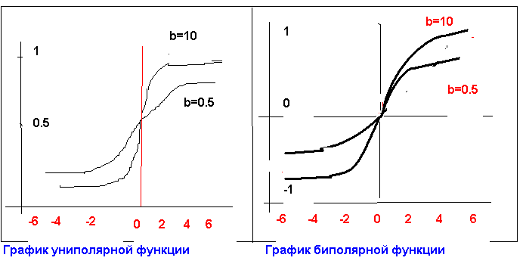
Графики функций

Slide 47
Производные функций
Для униполярной функции
dF(S)/d S=b*F(S)*[1-F(S)]
Для биполярной функции
dF(S)/d S=b*[1-F²(S)]

Slide 48
Нормализация обучающей выборки
Нормирование исключает доминирование одних входных сигналов перед другими

Slide 49
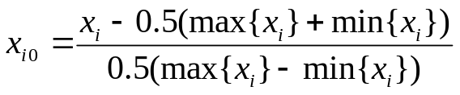
Нормирование сигналов от -1 до +1
Хi0= (хi -0,5 *(max хi + min хi )) / (0,5 *(max хi - min хi )
где хi0 – нормализованное значение величины;
хi – нормализуемая величина;
max xi и min xi – соответственно максимальное и минимальное значения для данной компоненты, вычисленные по всей обучающей выборке.

Slide 50
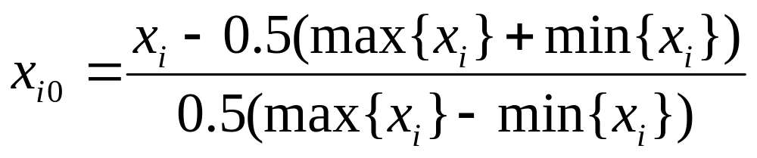
Нормирование сигналов от -0.5 до +0.5
Хi0= (хi -0,5 *(max хi + min хi )) / (max хi - min хi )
где хi0 – нормализованное значение величины;
хi – нормализуемая величина;
max xi и min xi – соответственно максимальное и минимальное значения для данной компоненты, вычисленные по всей обучающей выборке.

Slide 51
Нормирование сигналов от 0 до +1
Хi0= (хi - min хi )) / ((max хi - min хi )
где хi0 – нормализованное значение величины;
хi – нормализуемая величина;
max xi и min xi – соответственно максимальное и минимальное значения для данной компоненты, вычисленные по всей обучающей выборке.

Slide 52
Денормализация данных
Для денормализации данных используются обратные преобразования, выполняемые по формулам
Х0= min хi + Хi0 (max хi - min хi )
от -1 до +1
Х0= 0.5 (max хi + min хi ) +0.5* Хi0 (max хi - min хi )
от -0,5 до +0,5
Х0= 0.5 (max хi + min хi ) + Хi0 (max хi - min хi )
от 0 до 1

Slide 53
Пример обучающей выборки до нормализации
Численность безработных | Внешнеторговый оборот | Официальный курс доллара | Дефицит консолидированного бюджета | Оборот розничной торговли | Объем платных услуг населению | Реальные располагаемые доходы
6,700 | 5,900 | 6,026 | 9,800 | 71,800 | 21,400 | 88,600
6,800 | 5,800 | 6,072 | 9,000 | 66,100 | 22,100 | 92,100
6,700 | 6,700 | 6,106 | 24,500 | 68,700 | 23,900 | 91,000
6,900 | 6,200 | 6,133 | 33,100 | 69,000 | 24,300 | 90,100
7,000 | 6,000 | 6,164 | 41,500 | 68,800 | 24,900 | 88,900

Slide 54
Пример обучающей выборки после нормализации
Численность безработных | Внешнеторговый оборот | Официальный курс доллара | Дефицит консолидированного бюджета | Оборот розничной торговли | Объем платных услуг населению | Реальные располагаемые доходы
-0,98052 | -0,9918831 | -0,99297 | -0,55519 | 0,027597 | -0,69805 | 0,370130
-0,9789 | -0,9951298 | -0,99247 | -0,41883 | 0,024351 | -0,68831 | 0,350649
0,9789 | -0,9870129 | -0,99192 | -0,16396 | 0,012987 | 0,65584 | 0,251623
-0,97727 | -0,9918831 | 0,99127 | -0,00487 | 0,038961 | -0,63799 | 0,336039
-0,97727 | -1 | -0,9642 | 0,032468 | 0,188312 | -0,62987 | 0,327922

Slide 55
Общий алгоритм ОРО
Задается шаг обучения α [0,1] и требуемая среднеквадратичная ошибка обучения E_{m}
Инициализируются случайным образом весовые коэффициенты
Из выборки последовательно подаются примеры на входы НС
При этом, для каждого примера выполняется следующее

Slide 56
Общий алгоритм ОРО
4.1 Выполняется фаза «прямой волны» от входов к выходам
4.2 Выполняется фаза «обратной волны» от выходов к входам
4.3 Производится изменение весов для каждого слоя НС
5 Вычисляется суммарная среднеквадратичная ошибка всей НС

Slide 57
Общий алгоритм ОРО
L P
E(W)= [Σ (Σ(yi-di)²)]/k
i=1 j=1
Где P-число нейронов в выходном слое;
L- размер обучающей выборки;
k-число примеров в обучающей выборке.
6. Если E>Em, то перейти к шагу 3. Иначе –конец алгоритма.

Slide 58
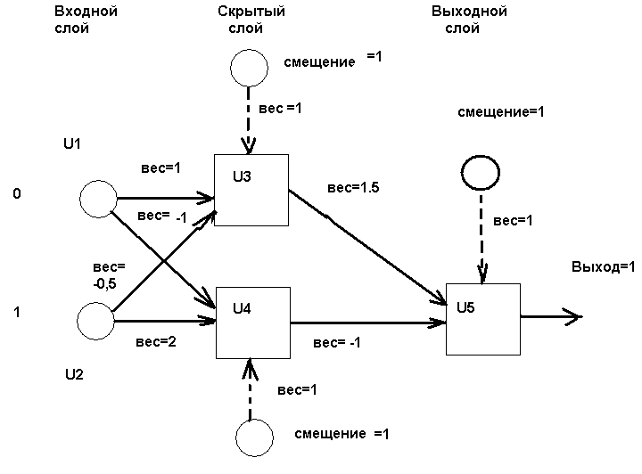
Пример обучения НС

Slide 59
Алгоритм обучения по примеру
1.Случайно выбирается пример из обучающей выборки
2.Прямая волна через сеть. Расчёт весовых сумм Si и активаторов ui для каждого нейрона
3.Начиная с выходов, выполняется обратное движение через ячейки выходного и промежуточного слоя, при этом программа рассчитывает ошибки по формулам (1) и (2):
для нейрона выходного слоя
δ0= (Ci-u5)*u5*(1-u5) (1)
для всех нейронов скрытого слоя
δi= (wmj * δ0)*ui *(1- ui) (2)
Здесь m обозначает все нейроны, связанные со скрытым узлом, w – заданный вектор веса, u – выход активационной функции.

Slide 60
Продолжение общего алгоритма ОРО
4. Веса в сети обновляются следующим образом по формуле (3) и (4):
для весов синапсов между скрытым и выходным слоем
w*ij= wij - ρ*δ0*ui (3)
для весов синапсов между скрытым и входным слоем
w*ij= wij - ρ*δi*ui (4)
Параметр ρ характеризует коэффициент скорости обучения [0,1]. Подбирается экспериментально

Slide 61

Алгоритм обратного распространения ошибки

Slide 62
Прямой проход
Проход вперёд
Сначала выполняется расчёт движения входного сигнала по сети.
U3=f(w3,1*u1+w3,2*u2+wb*смещение)
U3=f(0*1-0,5*1+ 1*1=f(0,5)
f(x)=1/(1+e ^{–x}) U3=0,6225
U4=f(w4,1*u1+w4,2*u2+wb*смещение)
U4=f(-1*0+2*1+ 1*1=f(3)
f(x)=1/(1+e ^{–x}) U4=0,9526

Slide 63
Продолжение прямого прохода
Теперь сигнал дошёл до скрытого слоя. Конечный шаг – переместить сигнал в выходной слой и рассчитать значение на выходе сети:
U5=f(w5,3*u3+w5,4*u4+wb*смещение)
U5=f(0,6225*1,5+0,9526*(-1) + 1*1=f(0,98115)
f(x)=1/(1+e –x) U5=0,7273
Правильный реакцией является значение 1,0;
значение рассчитанное сетью, составляет 0, 7273. Для коррекции весовых коэффициентов обычно используется среднеквадратичная ошибка, вычисляемая по формуле
Среднеквадратичная ошибка Е=0,5*Σ(у^{требуемое} –у^{рассчётное})2
Е=0,5*(1.0 – 0,7273)²=0,037

Slide 64
Обратный проход
По формуле (1) рассчитаем ошибку в выходном узле:
δ0= (Ci-u5)*u5*(1-u5)=(1,0-0,7273)* 0,7273*(1- 0,7273)=0,054
Теперь следует рассчитать ошибку для двух скрытых нейронов.
δu4= (δ0 * w5,4)*u4 *(1- u4) δu4=(0,054* (-1)* 0,9526*(1 - 0,9526)= - 0,00244
δu3= (δ0 * w5,3)*u3 *(1- u3) δu3= (0,054* 1,5* 0,6225 * (1 - 0,6225)= 0, 019
Изменение весов соединений
1. Сначала обновляются веса между выходным и скрытым слоем.
w*ij= wij - ρ*δ0*ui Пусть ρ=0,5
w5,4 = w 5,4 - (ρ*0,054*u4) w5,4 = -1,0 - (0,5*0,054*0,9526) = -1,026
w5,3 = w 5,3 + (ρ*0,054*u3) w5,3 = 1,5 - (0,5*0,054*0,6225) = 1,4832

Slide 65
Продолжение обратного прохода
2. Теперь нужно обновить смещение для выходного нейрона
w5,b = w 5,b - (ρ*0,054*смещение5) w5,b = 1 - (0,5*0,054*1)=0,973
Для w5,4 вес изменён с -1 до -1,026, а для w5,3 изменен с 1,5 до 1,4832.
Смещение w5,b изменилось с 1 до 0,973

Slide 66
Продолжение обратного прохода
3. Теперь обновляются веса между входным и скрытым слоем:
w4,2 = w 4,2 - (ρ*- 0,00244*u2)
w4,2 = 2 - (0,5*- 0,0016851*1)=2,0012
w4,1 = w4,1 - (0,5*- 0,00244*u1)
w4,1 = -1,0 - (0,5*- 0,00244*0)= -1,0
w3,2 = w 3,2 - (ρ*0, 019*u2)
w3,2 = -0,5 - (0,5*0, 019*1) =-0,5095
w3,1 = w3,1 - (0,5*0, 019*u1)
w3,1 = 1,0 - (0,5*0, 019*0)= 1,0
4. Теперь нужно обновить веса смещения для скрытых нейронов:
W4,b = w 4,b - (ρ*- 0,00244*смещение4) W4,b = 1 - (0,5*- 0,00244*1)=1,0012
W3,b = w 3,b - (ρ*0, 019 *смещение3) W3,b = 1 - (0,5*0, 019*1)=0,9905

Slide 67
Второй прямой проход
Выполним ещё один проход вперёд.
U3=f(w3,1*u1+w3,2*u2+wb*смещение)
U3=f(0*1-0,5095*1+ 0,9905=f(0,49)
f(x)=1/(1+e –x) U3=0,8320
U4=f(w4,1*u1+w4,2*u2+wb*смещение)
U4=f(-1*0+2,0012*1+ 1,0012=f(3,0024) U4=0,9527
U5=f(w5,3*u3+w5,4*u4+wb*смещение)
U5=f(1,4832*0,8320+( -1,026)*0,9527 + 0,973*1=f(1,2296) x=-1,2296
f(x)=1/(1+e ^{–x}) U5=0,7737
Среднеквадратичная ошибка на втором проходе Е=0,5*(1,0 – 0,7737)²= 0,025
На первой итерации среднеквадратичная ошибка была равна 0,037, а на второй итерации она сократилась до 0,025.

Slide 68
Недостатки алгоритма ОРО
Инициализация влияет на качество и скорость обучения
Трудность определения оптимальной архитектуры НС (количество слоёв и нейронов в слое)
Сложность выбора параметра скорости обучения. При малых значениях ρ увеличивается время обучения, а при больших можно попасть в локальный экстремум. Обычно берут ρ =0,1.
Градиентный спуск не гарантирует глобального минимума
Случайный выбор первого примера из ОВ также сказывается на качестве обучения
В процессе обучения возможен «паралич» сети (точки на сигмоидах могут сместиться в область насыщения при больших значениях весов синапсов)
Возможно переобучение сети

Slide 69
Рекомендации по обучению
Эффективность обучения многослойного персептрона зависит числа слоёв и нейронов в скрытых слоях.
При больших значениях весов wij (положительных и отрицательных) выходная активность нейронов будет близка к 0 или к 1. Значение производной у*(1-у) будет стремиться к 0. Ошибка δ0= (Ci-u5)*u5*(1-u5) тоже будет стремиться к 0.
Коэффициенты весов w*ij= wij - ρ*δ0*ui практически изменяться не будут («паралич сети»)

Slide 70
Рекомендации по обучению
1. Случайно выбирать значения весов по формуле
Wij=1/√ni, где ni – число нейронов в i-ом слое.
2. Инициализировать веса в диапазоне [-0.1; 0.1]
или [-0.05;0.05]
3. Применение обучения с моментом или разбросом

Slide 71
Обучение с моментом
Wij(t+1)= -η*δi*xi +α*wij(t)
Первый член соответствует обычному методу градиентного спуска, а второй методом «тяжелого шарика» или момента и не зависит от градиента.
Параметр α - коэффициент инерционности, влияние которого увеличивается с ростом α особенно в окрестности локального минимума.

Slide 72
Обучение с моментом
При обучении с моментом возрастает значение целевой функции и обеспечивается выход за пределы локального минимума.
Однако показатель момента не должен доминировать в процессе обучения, т.к. это приведет к нестабильности обучения (отсутствие сходимости алгоритма)

Slide 73
Недостатки алгоритма ОРО
Не гарантирует нахождение глобального экстемума
Трудность определения архитектуры НС
Требуется большой объем обучающей выборки
Неясность выбора примера из обучающей выборк
Трудность определения вида нормализаци

Slide 74
Литература
Ростовцев, В. С. Системы обработки знаний: учебное пособие / В. С. Ростовцев. – Киров: ВятГУ, 2019. – 176 (в библ. Е-7068)
Ростовцев В.С. Искусственные нейронные сети: учебник / В.С. Ростовцев. – Киров: Изд-во ВятГУ, 2014. – 208 с. Э4743

Slide 75
Библиографический список дополнительной литературы
1. Головко В. А. Нейронные сети: обучение, организация и применение. Кн. 4: Учеб. Пособие для вузов М.: ИПРЖР, 2ОО1.-256с.
2. Круглов В. В. Нечеткая логика и искусственные нейронные сети / В. В. Круглов, М. И. Дли, Р. Ю. Голунов, Физматлит 2001 г. ― 224 с.
3. http://www.basegroup.ru/neural/math.html (Нейронные сети ― математический аппарат)
4. Короткий С. Нейронные сети: алгоритм обратного распространения 1996 г. ― 15 с.
5. Осовский С. Нейронные сети для обработки информации/Пер. с польского И.Д. Рудинского.-М.: Финансы и статистика, 2002.-344с.

